Slide 1
Natural Software Revisited
Rahman M, Palani D, Rigby P C. Natural software revisited[C]//Proceedings of the 41st International Conference on Software Engineering. IEEE Press, 2019: 37-48.
报告人：朱锐
2019年12月11日
Notes:
自然软件复审
这篇论文主要在讨论程序代码的自然程度，以及要用什么样的语言模型。可能和一些同学的工作有关。

Slide 2
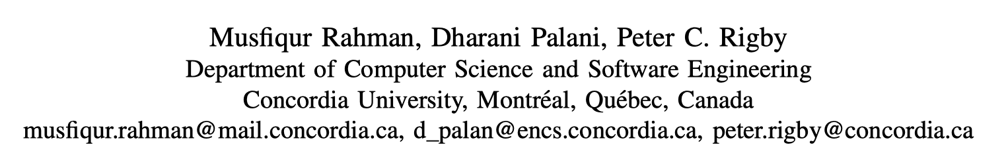
作者信息

Slide 3
Overview
I. Introduction
II. Data Sources
III. Replication
IV. Repetitive Syntax
V. API Usages
VI. Statistical Code Graphs
VII. Limitations and Validity
IX. Conclusion

Slide 4
I. Introduction
higher naturalness → previously seen code
lower naturalness → unseen or rarely seen
to revisit the “natural” code hypothesis in new contexts
As in NLP, different programming tasks will require different tuning and cleaning of a corpus
Notes:
语言模型在统计机器翻译和自然语言处理都是非常重要的研究领域
语言模型被应用到了各个领域，包括软件工程。这篇论文主要讨论了语言的自然程度。语言的自然程度从本质上上说，如果先前出现过，就会有一个较高的自然程度、先前未出现过或较少见到，就会有一个较低的自然程度。
这篇文章目的是为了在新的环境下对代码的自然假设进行复审。
在NLP中，不同编程任务需要对语料库有针对性的调优和清洗。比如

Slide 5
Examples
to create an English grammar correction tool, then stopwords such as ‘the’ are necessary
to extract news topics then stopwords must be removed as these dominant tokens will introduce noise and reduce the quality of predictions
to ﬁnd syntax errors then the corpus must include SyntaxTokens
to recommend multi-element API usages, then SyntaxTokens will dilute predictions
Notes:
在自然语言中，
为了创建一个英语语法纠错工具，类似the的停用词就是必须的
为了抽取主题，停用词就要去除，否则会引入噪声，从而降低预测的质量
为了发现语法错误，语料库必须包含语法token
为了API多元推荐，需要去除语法token
程序中的语法token：分隔符、操作符、关键字

Slide 6
Four Questions
RQ1, Replication: how repetitive and predictable is source code?
RQ2, Repetitive Syntax: how repetitive and predictable is code once we remove SyntaxTokens?
RQ3, API Usages: how repetitive and predictable are Java API usages?
RQ4, Statistical Code Graphs: how repetitive and predictable are graph representations of Java code?
Notes:
复制：源代码的重复性和可预测性如何？
重复语法：一旦删除SyntaxToken，代码的重复性和可预测性如何？
API用法：Java API用法的重复性和可预测性如何？
统计代码图：Java代码的图表示形式具有怎样的重复性和可预测性？
本文主要做了一下事情：
（1）针对多个编程语言，检查源代码的重复行为
（2）确定SyntaxToken对重复的影响
（3）量化了重复使用API的方式
（4）比较了n-gram与代码的图形表示的重复性
作者通过研究确认了先前工作：（1）代码是重复的和可预测的。（2）否定Hindle et al. not remove SyntaxTokens and in their autocompletion model的做法。

Slide 7
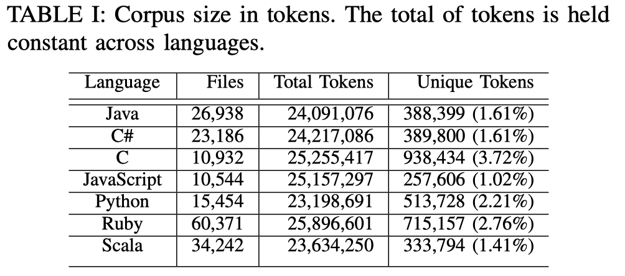
II. Data Sources
Project Source Code：134 open source projects on GitHub
[1] Replication package: scripts, n-grams, and graph data. https://github.com/CESEL/CodeEntropyReplication, 2017.
Notes:
作者创建了一个源代码语料库，包含了134项目源码。
为确保我们为每种语言处理的token数量保持一致（介于20M和25M之间），我们添加了Java和Python项目以及来自5种其他编程语言的项目。这些项目是从GitHub上最受欢迎的项目中为每种语言选择的。这些项目只关注master分支。

Slide 8
English texts：subset of the Gutenberg corpus over 3.4K English works
StackOverflow：200,000 posts by removing code and keeping only the English text.
Notes:
(1)我们只使用被接受的答案的帖子。
(2）每个帖子至少有10票赞成票。 相应的问题帖子至少具有1票赞成票。
(3）所选择的帖子至少包含300个英文字符，并且不包含代码段和文本中的任何代码字。 这样可以确保我们的语料库具有足够的英语标记。 尽管我们排除了代码字，但我们仅采用包含代码段的帖子，以确保所讨论的内容是关于代码的，而不是例如关于IDE的配置的。

Slide 9
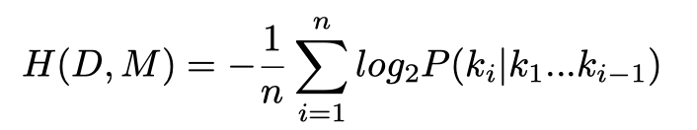
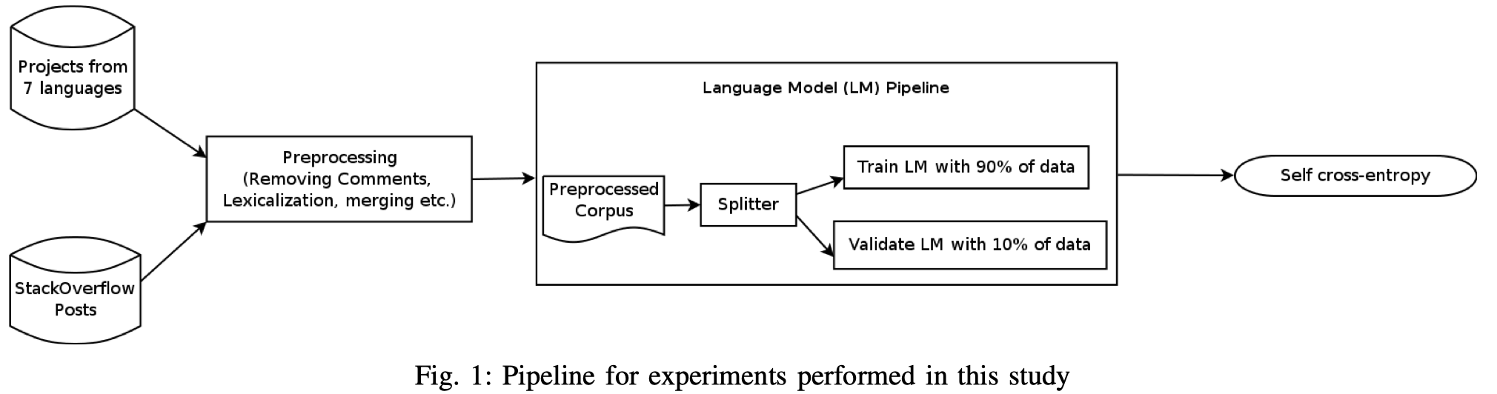
III. Replication
RQ1: How repetitive and predictable is source code?
Theoretical background and methodology
n-gram language models, cross entropy, and SelfCrossEntropy
Cross entropy：
Notes:
第三节 讨论复制
复现了Hindle工作、同样方法在C#, C, JavaScript, Python, Ruby, and Scala其它5种语言上。这么做的目的是，作者想看下是否语言和编程范式是否会影响编程的可重复性
N-gram模型：一个词的出现只和前面n个词有关
交叉熵，使用Hindle论文中定义的标准交叉熵的定义 Given a language model M, the entropy of a document D, with n tokens
自交叉熵：没有从另一个文档或语料库估计语言模型M，而是将单个语料库分为10折。然后从9个折叠中计算出M，然后计算H（D，M），其中D是剩余的那个。
无论是交叉熵还是自交叉熵，含义都是一样的，本质都是用来度量两个概率分布间的差异性信息。交叉熵的意义是用该模型对文本识别的难度，或者从编码的角度来看，平均每个词需要多少个bit进行编码
差异越小，预测的越准确

Slide 10
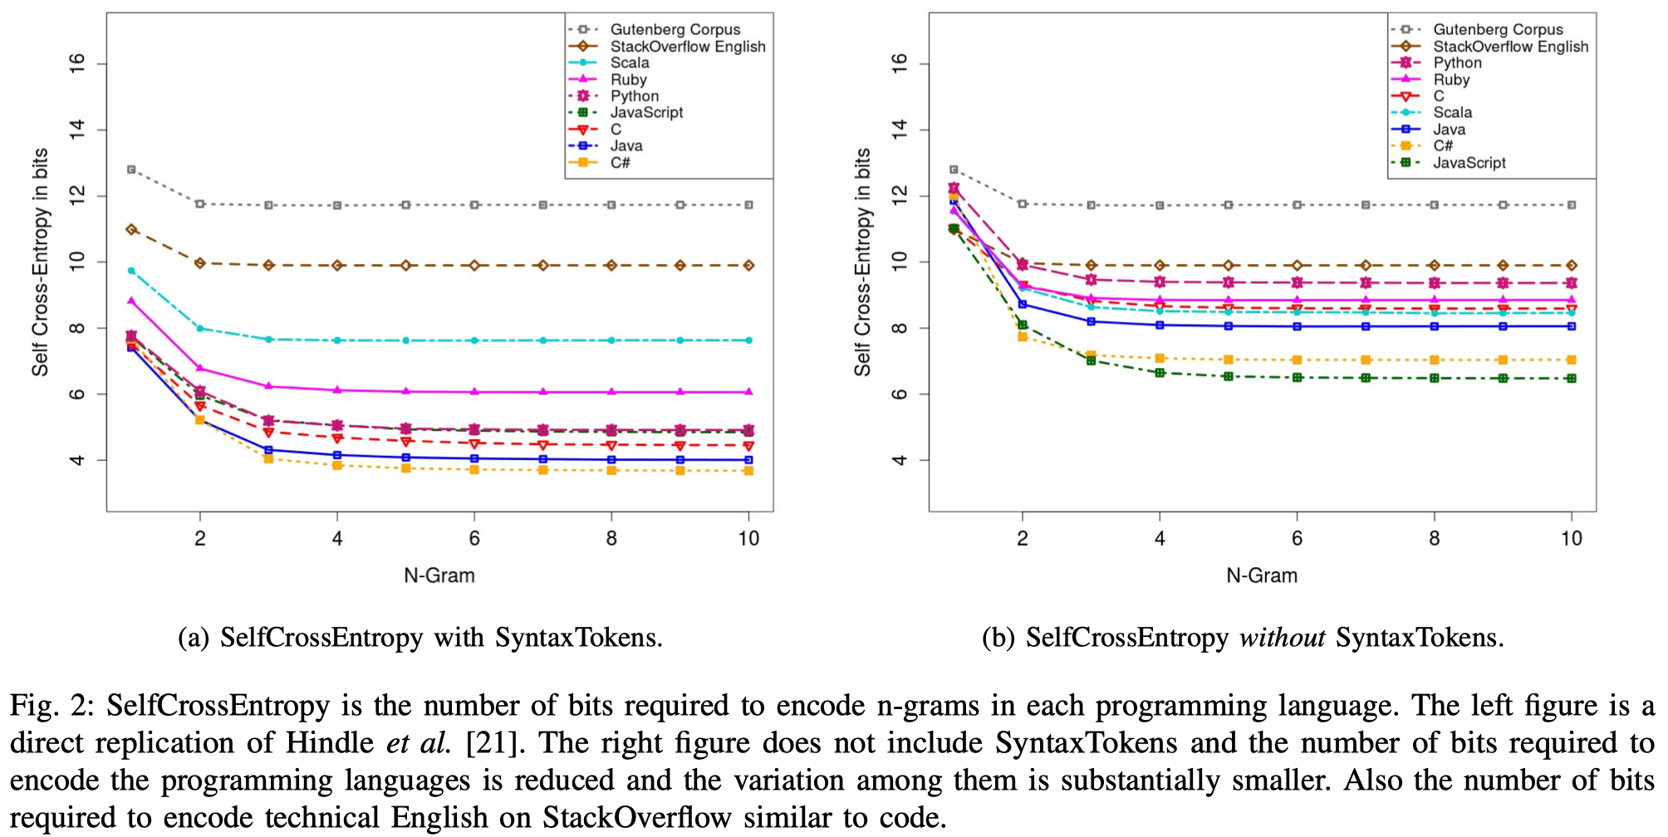
B. Replication Result
How repetitive and predictable is software?
Notes:
左边包含syntax token，右边不包含
1.1元gram的自交叉熵最大，2，3显著减少，3-10几乎没有什么变化。
2.通过复现Hindle的结果，作者认为这篇论文的数据集比Hindle的更加庞大和复杂，足以测试自然程度
3.这张图，越往上，语言的重复性越低，越往下重复度越高。
4.代码重复且可预测的自然软件假设适用于各种编程语言。 但是，不同语言之间的重复程度差异很大。
5.从左-》右，熵变大了，重复性降低。
6.编码overflow中的技术性英文已经和代码比较类似
去除syntax token 编码数量肯定降低

Slide 11
IV. Repetitive Syntax
RQ2. how repetitive and predictable is code once we remove SyntaxTokens?
three types of SyntaxTokens:
1）separators such as brackets and semi-colons;
2）keywords, such as if and else;
3）operators, such as plus and minus signs.
Notes:
一旦删除了SyntaxToken，代码的重复性和可预测性如何？
NLP中一般标准的预处理过程都会讲冠词和介词去除，在程序语言中，作者关注三中类型的语法token，研究这三种类型语法token对代码重复性的影响

Slide 12
A. Background and Methodology
1) What percentage of total tokens are SyntaxTokens?
2) What is the change in SelfCrossEntropy after removing SyntaxTokens?
3) How repetitive is code without SyntaxTokens compared to general English and to technical English on StackOverﬂow?
Notes:
计算每种编程语言中这些SyntaxToken的百分比。
我们从语料库中删除SyntaxTokens，测量n-gram的熵。
观察去除后n元语法的自我交叉熵的变化，并关注了以下问题
1 SyntaxTokens占全部tokens的百分比是多少？
2 去除SyntaxTokens后，selfCrossEntropy的变化情况
3与StackOverflow上的常规英语和技术英语相比，不带SyntaxTokens的代码的重复性如何

Slide 13
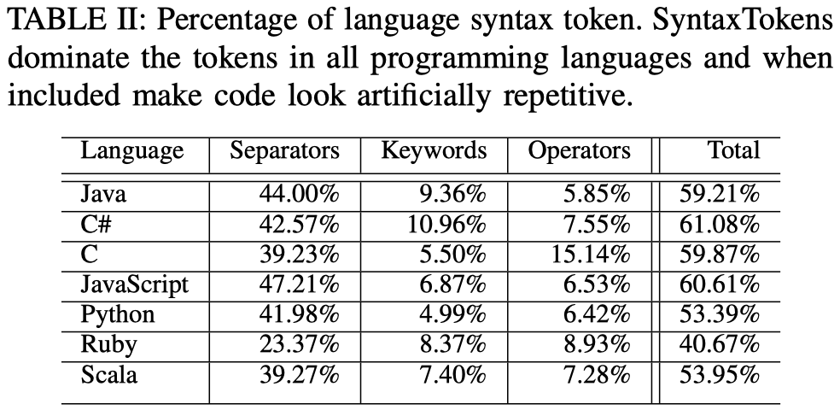
B. Results and Discussion
What percentage of total tokens are SyntaxTokens?
The main conclusion is that SyntaxTokens dominate the tokens in all programming languages and when included make code look artiﬁcially repetitive.
Notes:
先来看第一个问题，所有syntaxtoken占比最多的是C#61%，最少的是Ruby41%。
主要结论是，SyntaxTokens在所有编程语言中都占主导地位，并且当包含时，会使代码看起来人为重复。
但是，我们不建议研究人员或开发人员删除所有SyntaxToken，因为在某些情况下，例如通过“ if”关键字预测控制结构可能很有趣。
正如我们稍后讨论的那样，我们确实感到，与仅从语料库中删除SyntaxTokens相比，包含控制流的代码的统计图表示可能是更好的抽象表示。

Slide 14
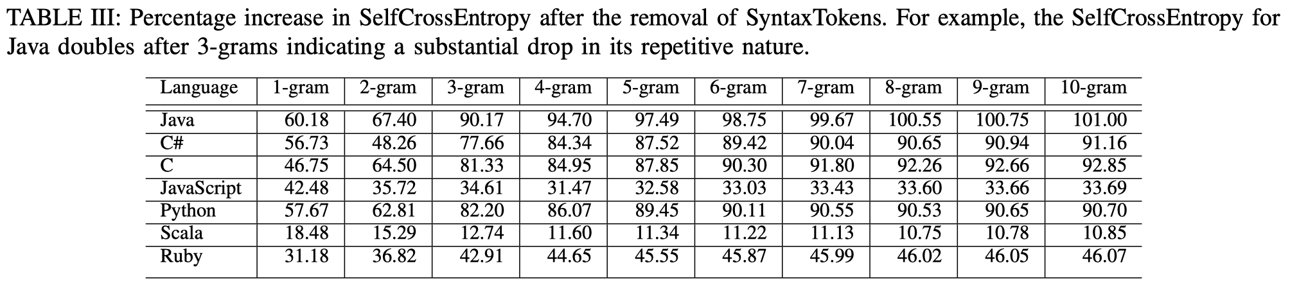
What is the change in SelfCrossEntropy after removing SyntaxTokens?
Clearly more information is required to encode Java programs without the artiﬁcially repetitive SyntaxTokens.
Notes:
表3表示，SyntaxToken 重新计算交叉熵增加的百分比。发现交叉熵增加了很多。显然，在没有人为重复的SyntaxToken的情况下，需要更多信息来编码Java程序。

Slide 15
How repetitive is code without SyntaxTokens compared to English?
before removing SyntaxTokens, we need 1.7, 2.3, 2.7, 2.8, 2.9, more bits for 1-grams to 5-grams for Java. After 5-grams the increase is constant at 2.9 times.
without SyntaxTokens the number of additional bits required is substantially less for Java: 1.0, 1.4, 1.4 additional bits for 1-gram to 3-grams and remains constant at 1.5 from 4-grams to 10-grams.
Notes:
去除syntax前，编码英语需要1.7，2.3.。。倍，5gram以后保持在2.9倍
去除syntax后，编码只需要1.0，1.4。。。倍，并且3gram以后就保持在1.5倍
说明了，SyntaxTokens在Java的重复性中显然占了很大一部分。

Slide 16
How repetitive is StackOverﬂow English?
Java requires .9 times as many bits as StackOverflow
For 2-grams, 1.1 times as many bits are required and this number remains constant at 1.2 for 3-grams to 10-grams.ﬂow English to encode 1-grams.
SelfCrossEntropy of English on StackOverﬂow is similar to that of code.
Technical discussion in English on StackOverﬂow have a similar degree of repetition to code
Notes:
Stackoverflow上英语的重复性怎样？
This is likely because classes and methods tend to be used together in Java.
StackOverflow上英语的SelfCrossEntropy与代码相似。
关于StackOverflow的英语技术讨论与代码的重复程度相似

Slide 17
C. Concluding discussion on SyntaxTokens
In natural language processing, obvious stopwords are removed as they add noise to prediction models. SyntaxTokens are analogous to “the” and “,” in natural language. Suggesting ‘;’ and ‘)’ to developers is unnecessary as these SyntaxTokens are part of the language speciﬁcation and are captured by compilation rules. When developing code recommenders, SyntaxTokens should be ﬁltered to allow for more insightful recommendations.
Notes:
在自然语言处理中，会删除明显的停用词，因为它们会给预测模型增加噪音。 语法token在自然语言中类似于“ the”和“，”。 不需要向开发人员建议“;”和“）”，因为这些SyntaxToken是语言规范的一部分，并由编译规则捕获。 在开发代码推荐器时，应过滤SyntaxToken，以提供更有见地的建议。我们的发现表明，软件工程师应遵循NLP的实践，即删除停用词和标点符号（在本例中为SyntaxToken），以减少引入的噪声并提出更高价值的建议。

Slide 18
V. API Usages
RQ3. How repetitive and predictable are Java API usages?
A. Background and Methodology
extract the Java API elements from the Java Platform Library Standard Edition 7 Speciﬁcation[18].
remove all tokens from the Java corpus which are not part of Java standard libraries.
The set of API elements includes package, class, ﬁeld, and method names (the full list and processed corpus can be found in our replication package [1]).
For the Java corpus, we calculate the SelfCrossEntropy for the API usage of size 1 to 10-grams.
Notes:
Java API usage的预测性
Field属性

Slide 19
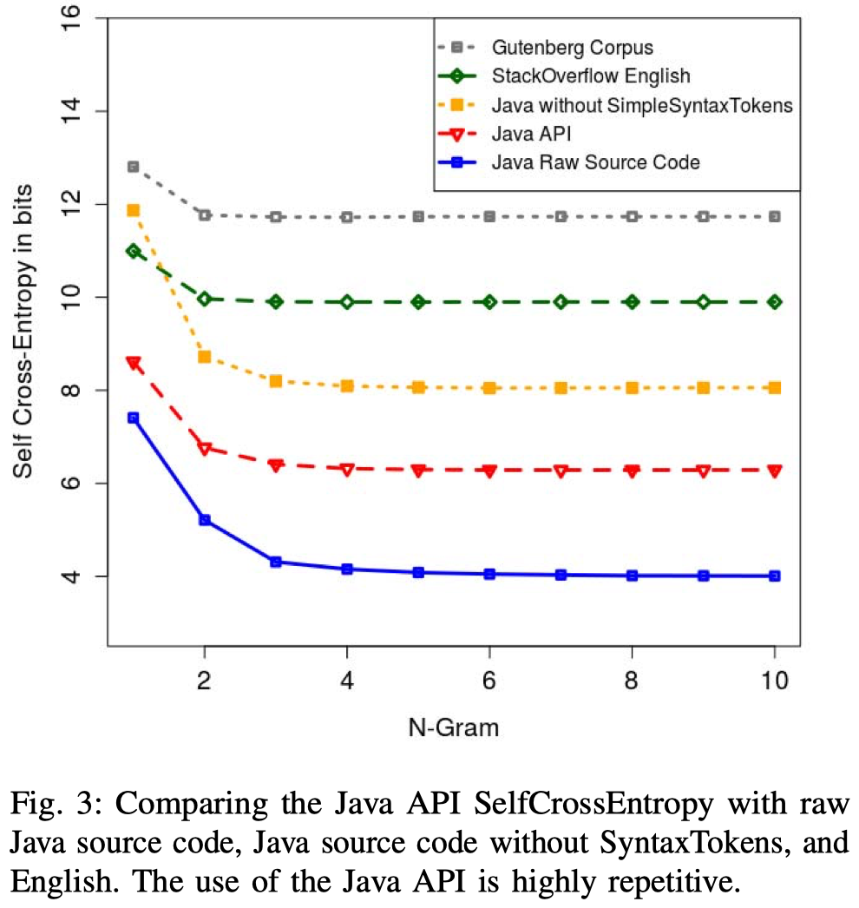
API usages are repetitive and predictable. Since API calls are common across programs, their usage leads to reliable statistical models that can recommend sophisticated API call sequences.
Notes:
红蓝相比：与包含SyntaxToken的原始语料库相比，Java API的SelfCrossEntropy的重复性和可预测性较低。Sce越低，重复性越高，可预测性越高
这是因为ava中57％的token是SyntaxToken。
红黄相比：与Java API（红）相比，不包含SyntaxTokens但包含内部代码的Java（黄色）对于1-gram而言，需要多20%的bits进行编码，2-gram 到10 都高。
这是因为，可能针对领域中专用的tokens，（例如，银行应用程序中的“ BankAccount”类）比API代码（例如标准Java 7库中的“ String”或“ InputStreamReader”类）少重复使用了。
我们得出的结论是，原始Java代码比Java API的用法更具重复性，这可能是由于重复使用语法规则所致。
相反，发现Java API比不包含SyntaxToken的常规Java代码更具重复性。
回答RQ3：API是重复性和可预测的。 由于API调用在程序之间是通用的，因此使用它们会导致可靠的统计模型，该模型可以推荐复杂的API调用序列。

Slide 20
VI. Statistical Code Graphs
RQ4: how repetitive and predictable are graph representations of Java code?
Background and Methodology
1) Extract the code graphs from a large number of projects that may not be able to be compiled due to, for example, external dependencies.
2) Filter out granular information, such as variables and expressions, to include only control and data dependencies among class objects and methods in the code graphs.
3) Identify isomorphic code graphs to determine the occurrence frequency of each graph to create statistical graph models of code.
Notes:
统计代码图：Java代码的图表示形式具有怎样的重复性和可预测性？
大多数自然语言模型都假定从左到右依次阅读。 相反，编译器和人员通常不按顺序处理程序。
在本节中，我们的目标是测量代码的抽象图形表示形式的重复程度，并了解它是否具有无法用n-gram识别的重复。
为了确定重复代码图的方式，我们需要一种能够满足以下要求的统计图提取技术：
1）从大量项目中提取代码图，这些项目可能由于外部依赖而无法编译。
2）过滤掉诸如变量和表达式之类的详细信息，仅包括代码图中类对象和方法之间的控制和数据依赖关系。
3）识别同构的代码图，来确定每个图的出现频率，从而创建统计图代码模型。

Slide 21
We evaluated the Eclipse AST parser, and found that it had critical limitations:
1) The Java project dependencies must be present for each project.
2) The AST includes lowlevel details, such as variable names, which would artiﬁcially reduce graph frequencies.
3) Statistics on structurally similar ASTs is not built in. Techniques [27][46][22] to identify structural similarities in the code using ASTs are computationally expensive[36].
Notes:
我们评估了Eclipse AST解析器，发现它具有关键限制
1）每个Java项目都要有依赖项。
2）AST包含了低层细节，比如变量名，这就人为减少了图频率
3）AST结构相似性的统计信息并没有被构建。基于AST来识别结构相似的技术，计算代价太大
总之，Eclipse AST解析器是为静态分析而设计的，但不适用于基于统计的推荐。

Slide 22
GROUMINER [35] was designed to extract GRaph-based Object Usage Models (GROUMS) and to calculate efﬁciently isometric graphs. Below we describe the steps necessary to extract the frequency of Java code graphs:
1) Recoder is used to extract an AST without the need to compile the program [32].
2) GROUMINER transforms the AST for each method body into a GROUM. The nodes in a GROUM represent constructors, method invocations, ﬁeld accesses, and branching points for control structures. The edges represent temporal data and control dependencies between nodes.
3) Graph induction is used to generate subgraphs of the G ROUM for a speciﬁed size, in our case 2, 3, and 4-node graphs.
4) GROUMINER computes the occurrence frequencies of each GROUM [54].
Notes:
计算有效的等距图
1）通过Recoder来抽取AST，而不需要编译程序
2）GrouMiner将AST中每个方法体转化成Groum，在Groum中的节点表示控制结构的构造函数，方法调用，字段访问和分支点。边代表时序数据和节点之间的控制依赖。
3）通过图归纳来生成Groum子图
4）通过GrouMiner计算每个Groum的出现频率

Slide 23
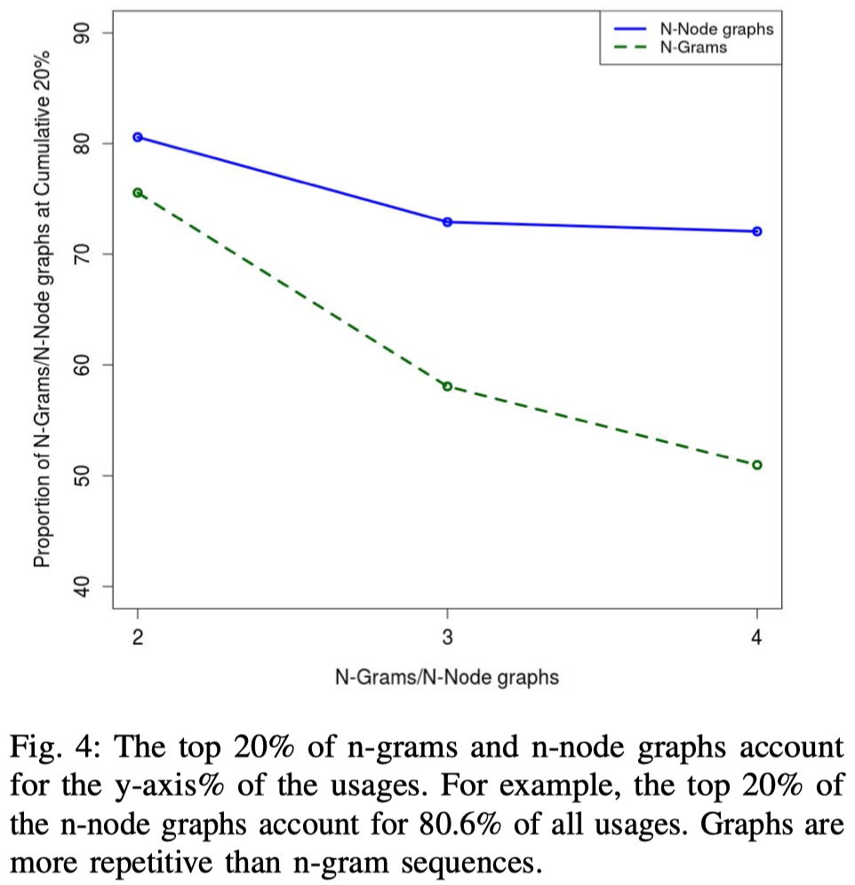
B. Data
occurrence frequency of each GROUM in the Java projects
GROUMS containing API usages from the Java Platform Standard Edition 7 Speciﬁcation
We include GROUMS that contain at least one Java API node. We eliminate GROUMS which contain only control ﬂow structures or only contain internal code.
to ﬁlter the n-grams tokens
C. Results and Discussion for Statistical Java Code Graphs
Notes:
Data目标是研究两种表示形式（图形和n-gram）的固有重复程度。
前面用交叉熵进行评估，但是因为图不是顺序的，所以这里作者为避免此问题，检查了同一组Java项目上每组n-gram和n-node图的潜在的频率分布。
作者收集2，3，4个节点相关的Groums和n-gram，度量了它们在Java项目中出现频率。
每个Groum对应一个出现概率，然后根据出现概率从大到小排序，2个节点的时候， 前20%的Groums占总数的百分比为80.58%。
观察到：1）蓝色的高；2）绿色的下降快
从图中可以发现用图来度量比用n-gram度量更能体现重复性

Slide 24
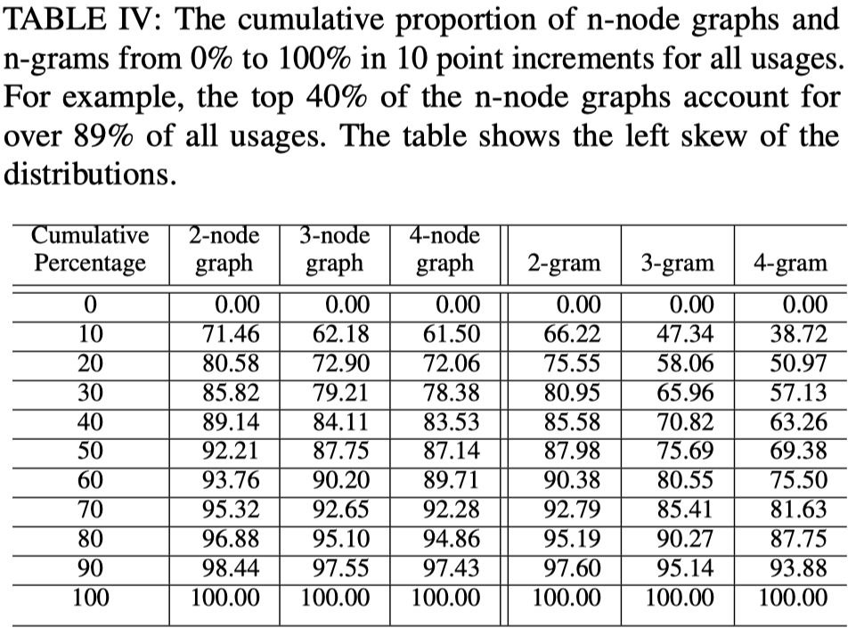
We conclude that graph representations are more repetitive than sequential representations.
Notes:
从图中可以发现用图来度量比用n-gram度量更能体现重复性

Slide 25
D. Illustration of Graphs
an n-gram sequence will not capture the relationship ：File.open() and File.close()
because there will always be other tokens between these API calls
GROUMS will always contain a data dependency edge between File.open() and File.close()
Notes:
分析图为何更具有重复性

Slide 26
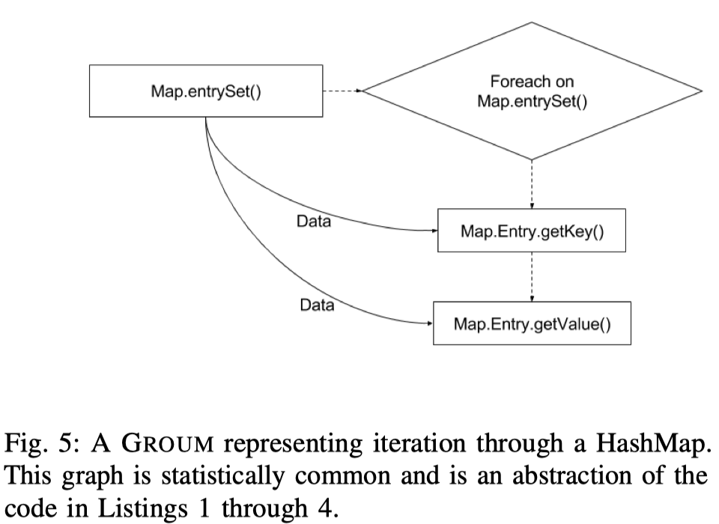
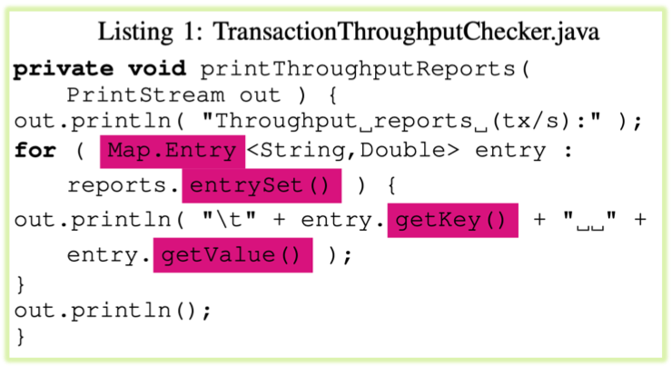
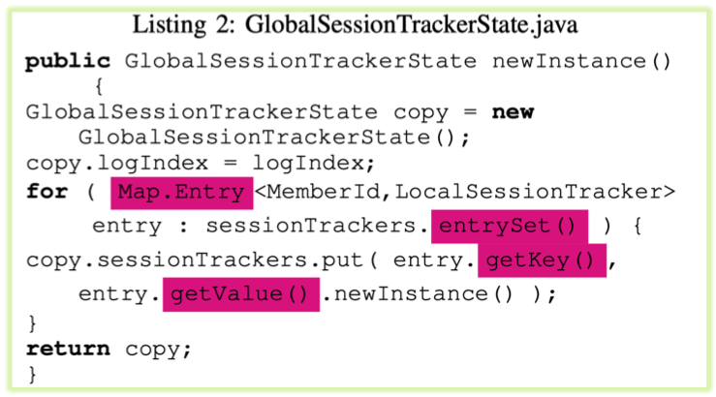
the API usage pattern of iterating through a java.util.HashMap with an enhanced for loop.
Notes:
一个更复杂的例子
这个GROUM是hashmap中for循环的迭代模式，它是listing1 和listing2 以及其它类的抽象表达。同时，这个图同时包含了entryset、getkey、getvalue以及for循环上的数据和控制流依赖关系
但是，从抽象方法来看，没有顺序模型会认为这些代码片段相同。
从抽象大学来看，捕获这些代码片段中的这些信息所需的n-gram大小将远远超过4个节点GROUM。
与顺序n-gram相比，图形还可以更真实地表示代码，更适合统计代码推荐。 GROUMS以更高的抽象级别捕获有关控制和数据流的信息，这使它们比token序列更更能体现代码重复性。

Slide 27
Code is not sequential and researchers should stop using n-gram representations that were created for sequential natural languages.
Instead graph models that capture control and data ﬂow provide more concise abstract representations of code.
Most abstract representations of code are based on rule oriented ASTs.
We need new probabilistic representations of code to make high level, complex statistical recommendations of code usage.
Notes:
代码不是顺序的，研究人员应该停止使用为顺序自然语言创建的n-gram表示形式。
相反，捕获控制和数据流的图形模型提供了更简洁的代码抽象表示。
代码的大多数抽象表示都是基于面向规则的AST。
我们需要更高层次的新的概率代码表示形式，来进行复杂的代码使用来进行统计推荐。

Slide 28
Conclusion
Our ﬁndings conﬁrm previous work that code is repetitive and predictable.
the repetitive syntax of the program language makes software look artiﬁcially much more repetitive than English.
the corpus is tuned and cleaned for the prediction task.
We make our scripts, n-grams, and graphs available in our replication package
different representations of code have different degrees of repetition.
Graph representations allow for a higher degree of abstraction and the data and control ﬂow allow for non-sequential relationships.
the abstract nature of graphs allows for a more concise representation that reduces the number of noise tokens in code predictions.
Most abstract representations of code are based on rule oriented ASTs.
For code prediction, No n-gram, No AST, Use Graph.
Notes:
提出新的代码表示方式
分析的还算详细
但论文还是比较粗糙，有错误。
不是技术类论文，但具有借鉴作用。

